Slide 1
点燃
品牌私域运营中心
美团浇水免费领水果案例分析
部门：供应链事业部
姓名：伍灿标
花名：星曜
最专业的品牌私域运营服务商
帮你管理最有价值的用户资产

Slide 2
目录
案例目标
案例关键词
案例中亮点及可复用的点
针对案例的延伸思考
案例中待优化点及改善方案
案例概述（或运作流程）

Slide 3
案例目标
促活留存、转化变现，传播获客

Slide 4
案例关键词
签到打卡、邀请有礼、下单有礼、玩游戏领奖励

Slide 5
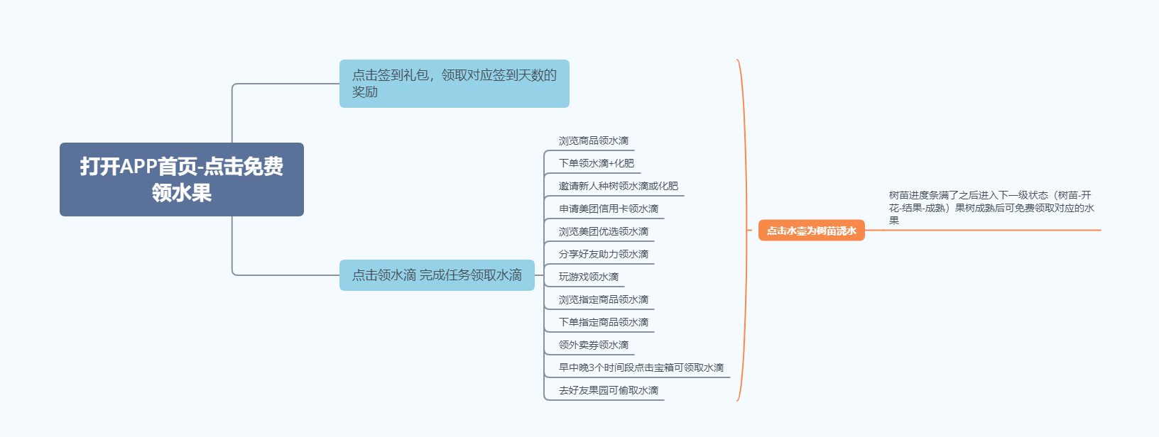
案例概述
案例路径：

Slide 6
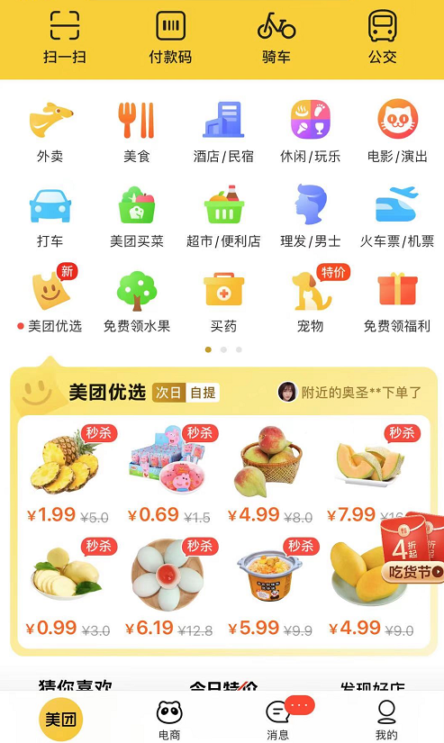
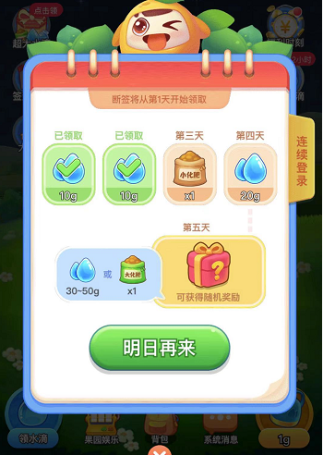
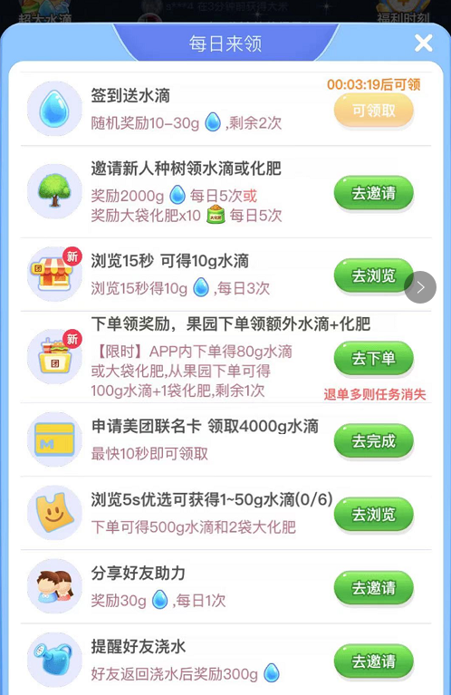
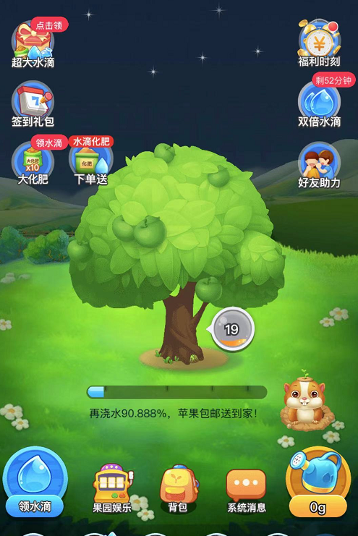
案例概述
案例路径：
打开APP首页-点击免费领取水果
1.点击签到礼包，领取对应签到天数的奖励
2.点击领水滴 完成任务领取水滴
3.点击水壶浇水，进度条满了即可领取水果

Slide 7
案例中亮点及可复用的点
亮点分析：
1.活动形式简单
活动流程简单，通过不同的操作，用户都可以领取水滴，并且为树苗进行浇水，等到进度条至满格，用户即可领取对应的水果，用户的唯一目标是领取水果，其他行为是为了得到水滴领取水果服务的。
因此，流程简单，用户易理解且有唯一的目标去达成。因此可以在设置活动时，应尽可能缩短用户的路径，让用户轻松理解且容易上手

Slide 8
案例中亮点及可复用的点
亮点分析：
2.流程细节
界面采用进度条，且每次浇水时，会显示再浇水*%即可免费领取水果，进度条的形式让用户直观清晰看到目标达成的距离，再浇水*%的文案显示，让用户有直观的数据知道自己的大概进度
因此，通过进度条的快要达成的心理、以及数字的直观展示更能激励用户去完成目标，可以在引导用户完成一些任务的时候，借鉴进度条以及数字直观的展现形式

Slide 9
案例中亮点及可复用的点
亮点分析：
②不同行为得到的奖励不同，分别顺序是：邀请好友>指定商品下单>APP下单>浏览商品>每日签到&游戏兑换，因此活动的目的优先级是：推广>指定商品清库存>购买>商品浏览>每日游戏活跃，根据不同优先级来做活动，能够有效的引导和激励用户发生相关的行为
因此，我们在制定养成游戏方案的时候，要依据活动目的优先级来制定不同行为的效果

Slide 10
针对案例的延伸思考
1.定时签到：养成用户在指定时间段进行签到的行为，让用户在下单黄金时间段打开APP，能有效提高用户的转化率。
2.社交属性：邀请好友一起来玩游戏，增加用户对产品的推广，以及留存时对好友的触发，当用户在产品中构建社交关系链，更易留存下来

Slide 11
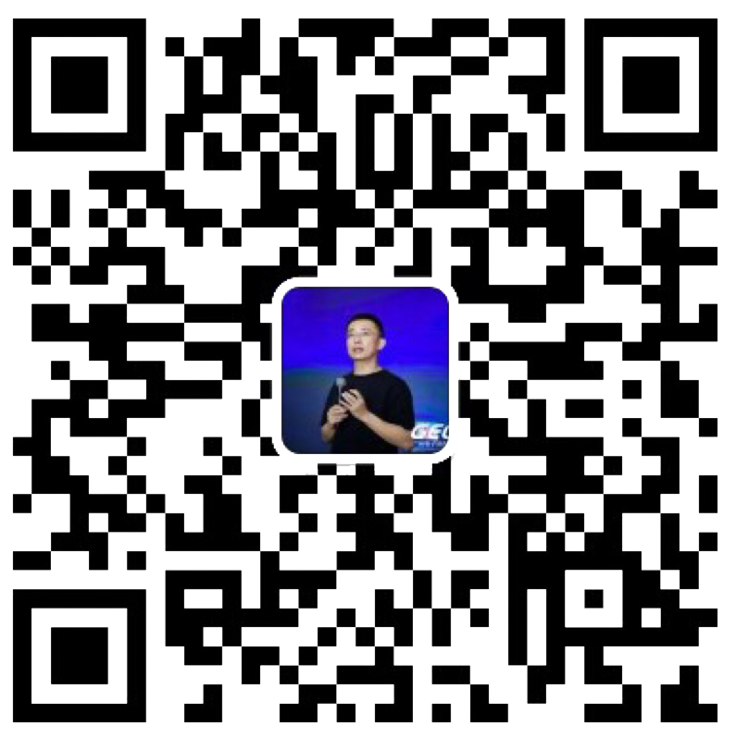
点燃
品牌私域运营中心
最专业的品牌私域运营服务商
帮你管理最有价值的用户资产
Wei Zi Jun
+86 139 0227 0098
WeChat
510970969@qq.com

